Slide 1



Por:
Santiago Diaz 201614021
Min Chang Park 201631807
David Rojas 201532195
Cristian Ballesteros 201712070
Luis Daniel Rojas 201633263

Slide 2

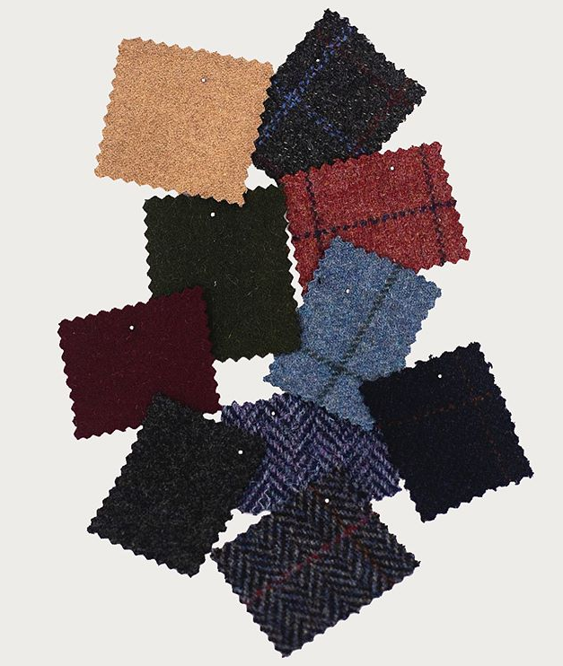
Agenda del Diagnóstico
Modelo SCOR: Caracterización de procesos y Diagrama de Hilos
Pareto y Proporción de demanda
Problemáticas Identificadas
Relevancia dentro en la operación de la compañía
Herramientas
Conclusiones

Slide 3
Modelo SCOR: Caracterización de los procesos logísticos (Nivel 1)
P
Planeación de la gerencia y el director creativo en lo respectivo a los diseños de las prendas, lotes de producción y distribución a cada tienda.
S
Abastecimiento (de proveedores nacionales o extranjeros) de las materias primas necesarias para la elaboración de productos.
M
Fabricación de las prendas en los satélites de producción
D
Distribución de las prendas fabricadas a las tiendas de la compañía
R
Si un cliente no se encuentra satisfecho con su compra puede realizar la devolución en la tienda donde adquirió la prenda.

Slide 4
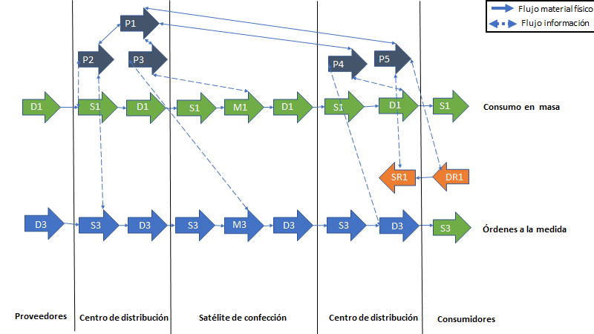
Modelo SCOR: Diagrama de hilos

Slide 5
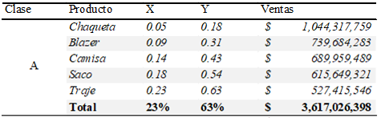
Pareto y Proporción de Demanda

Slide 6


Problemáticas Identificadas
Estructuración de la Cadena Logística
Whitman posee procesos logísticos, pero no una cadena logística estructurada.
El área logística se creó hace 1 mes apróximadamente.
Sobrecostos e ineficiencias en el funcionamiento de la operación interna
Subproblemas: Carencia de Pronósticos, Política de Inventario, y Distribución.

Slide 7

Problemáticas Identificadas
Pronóstico de Demanda
Actualmente no se tiene una metodología de pronóstico.
Depende del conocimiento del sector por parte de la gerencia
Perdida de potenciales ventas.
No se puede presupuestar a futuro el pago a proveedores

Slide 8

Problemáticas Identificadas
Inventarios
0 inventario en el CD
Política de inventario en tiendas no definida (empírica)
Incremento en el número de ventas perdidas
Disminución del servicio al cliente
Espera entre 10 y 45 días

Slide 9

Problemáticas Identificadas
Distribución a Puntos de Venta
La distribución se hace de manera empírica
Vía Uber, taxi, moto o van (dependiendo la disponibilidad)
Despachos desestructurados (Tamaño y frecuencia)
Despachos dependen de la llegada de lotes parciales
Ineficiencias en el proceso de distribución
Puede conllevar a sobrecostos.

Slide 10
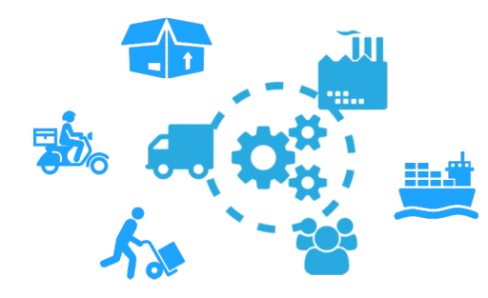
Relevancia
La falta de estructuración de una cadena logística es relevante debido a :
La gestión de la cadena de suministro se debe ejecutar correctamente para garantizar la satisfacción de los clientes y el éxito de la empresa
No se sabe con certeza la cantidad de productos a entregar a cada tienda.
La política de 0 inventario les hace perder clientes .
Dado que la mayoría de las telas son importadas, la escasez de un producto dura alrededor de 1 mes.
La falta de procesos que lleven el inventario actual de cada tienda no les permite tener un mejor control en la distribución.

Slide 11
Herramientas
Oportunidades de mejora
Producción basada en criterios y especulación de la gerencia general y el director creativo
Pronósticos de la demanda
Modelo de nivel de servicio optimo
Política de 0 inventarios
Ventas perdidas
Estructuración de rutas para sus tres puntos de venta.
Carencia de Indicadores Logísticos
Herramientas para la estructuración de
la cadena logística

Slide 12

Conclusiones
No se tiene una logística interna estructurada que le permita tener un mayor control de los procesos que se realizan.
Desorganización en procesos como el ruteo de distribución y modo de transporte.
Falta de análisis de datos de las ventas que les permita tener un pronóstico sobre la demanda mensual en cada tienda.

Slide 13
Gracias
Plataforma para la presentación: ZOOM

